Slide 1
Šetnja Kninom
Leo Josipović
6.d

Slide 2
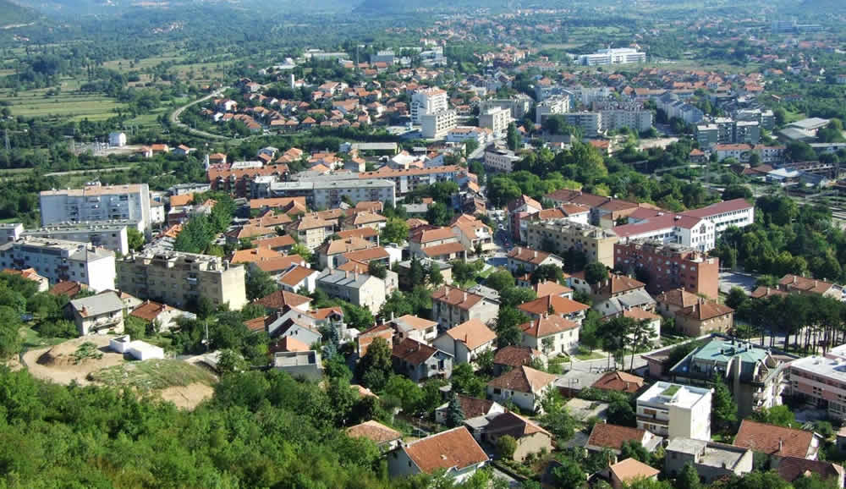
„Kraljevski grad”
U njemu je stolovao hrvatski kralj Dmitar Zvonimir
Ima oko 15 500 stanovnika
Površina Knina je 355 km²

Slide 3
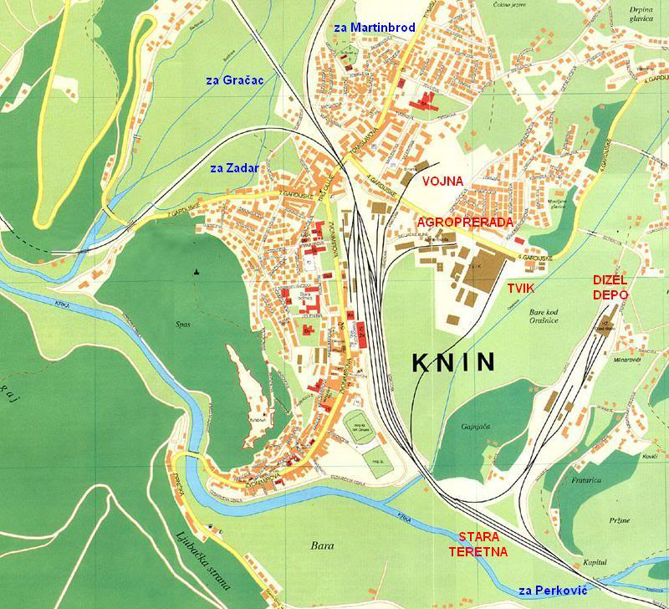
Geografski položaj Knina
Knin je smješten u srednjoj Dalmaciji
Ispod slapa Krčić, nalazi se izvor rijeke Krke
U Kninu je smještena najveća Hrvatska planina – Dinara
Nalazi se na 220 metara nadmorske visine

Slide 4
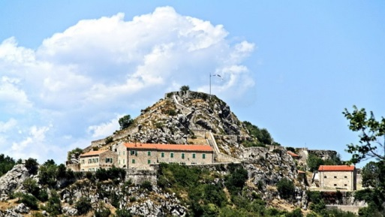
Kninska tvrđava
Bivša prijestolnica kralja Zvonimira
Podignuta je u 10.st.
Jedna je od najvećih tvrđava u Dalmaciji

Slide 5
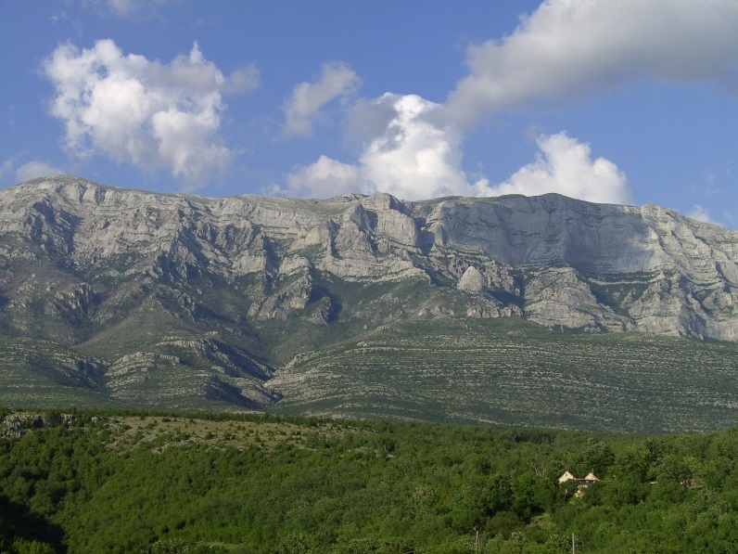
Dinara
Nalazi se 15-ak kilometara od Knina
Nalazi se na Dinarskom gorju na granici sa Bosnom i Hercegovinom

Slide 6
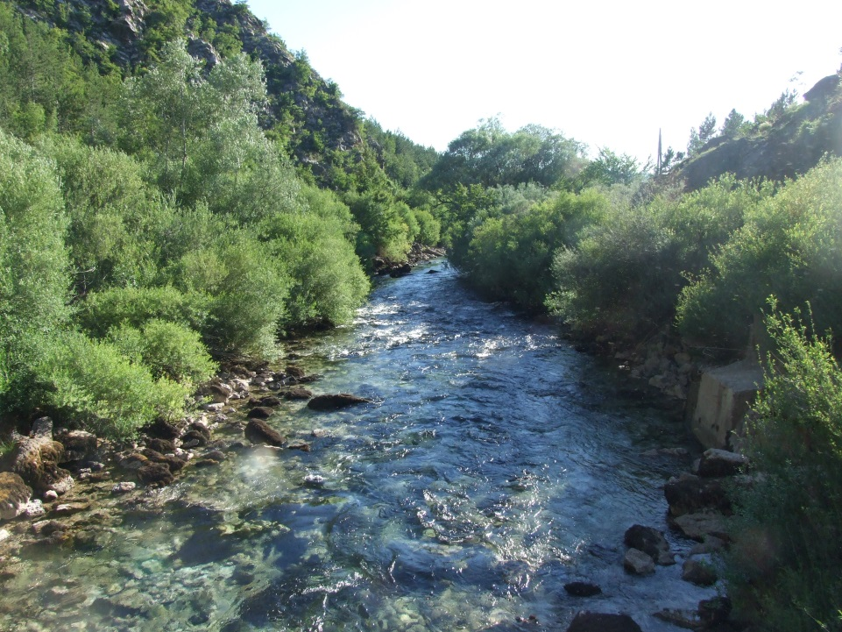
Krka
Izvire ispod slapa Krčić
S potopljenim ušćem, tok iznosi 72.5 kilometara

